Slide 1
Работа с наукометрическими показателями
Гаранин М.А.

Slide 2
Как мы выглядим с позиции наукометрических показателей?

Slide 3
ТОП авторов по количеству публикаций

Slide 4
5 % авторов делают 50 % всех публикаций вуза
Носырев Д Я | Эрлих Н В | Овчинникова Л П
Тарасов Е М | Засов В А | Эрлих Н В
Анфилофьев Б А | Мулюкин О П | Балалаев А Н
Леушин В Б | Иванов Д В | Антипов В А
Лунева Л П | Куренков П В | Денисов Д В
Свечников А А | Митрофанов А Н | Самохвалов В Н
Гаранин М А | Воробьева О Б | Трошина М В
Красинская Л Ф | Тарасова Т М | Ахмадуллин Ф Р
Холопов Ю А | Ткаченко С В | Андрончев И К
Муратов А В | Никищенков С А | Петухов С А

Slide 5
ТОП авторов по количеству цитирований

Slide 6
ТОП авторов по индексу Хирша

Slide 7
Проблема № 1: авторы СамГУПС не знают, как «работают» наукометрические показатели!

Slide 8
Индекс Хирша
Индекс Хирша = 3
3 статьи процитированы по 3 раза
Индекс Хирша = 2
2 статьи процитированы по 2 раза

Slide 9
Индекс Хирша
Одна дополнительная цитата на эту публикацию повышает индекс Хирша на 1
Одна дополнительная цитата на эту публикацию повышает индекс Хирша на 1
Индекс Хирша = 4
4 статьи процитированы по 4 раза
Индекс Хирша = 3
3 статьи процитированы по 3 раза

Slide 10
Как выбирать журнал?
Журнал входит в РИНЦ
(обязательно)
Журнал входит в перечень ВАК
(желательно)
Журнал индексируется системами Scopus & WoS
(желательно)
Импакт-фактор > 0
(обязательно)

Slide 11
Как проверить выбранный журнал, включая журнал, имеющий только электронную версию?

Slide 12
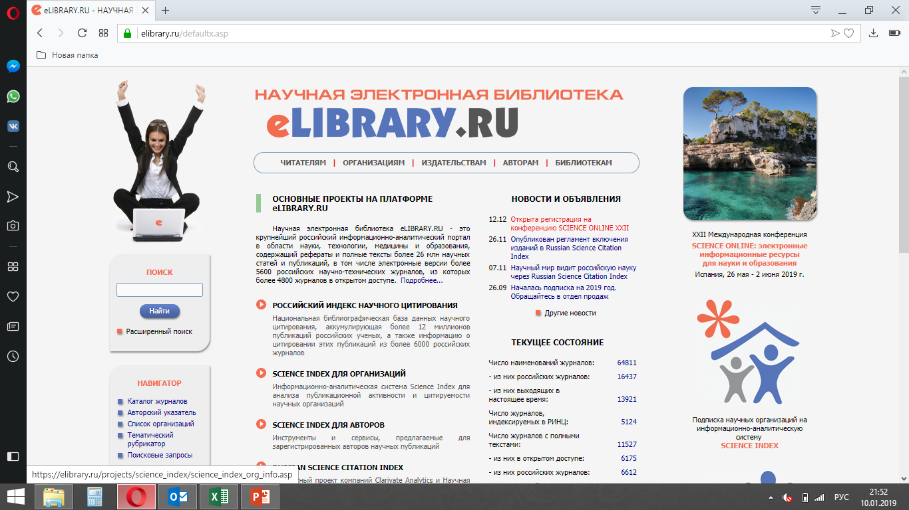
Как публиковать статьи?

Slide 13
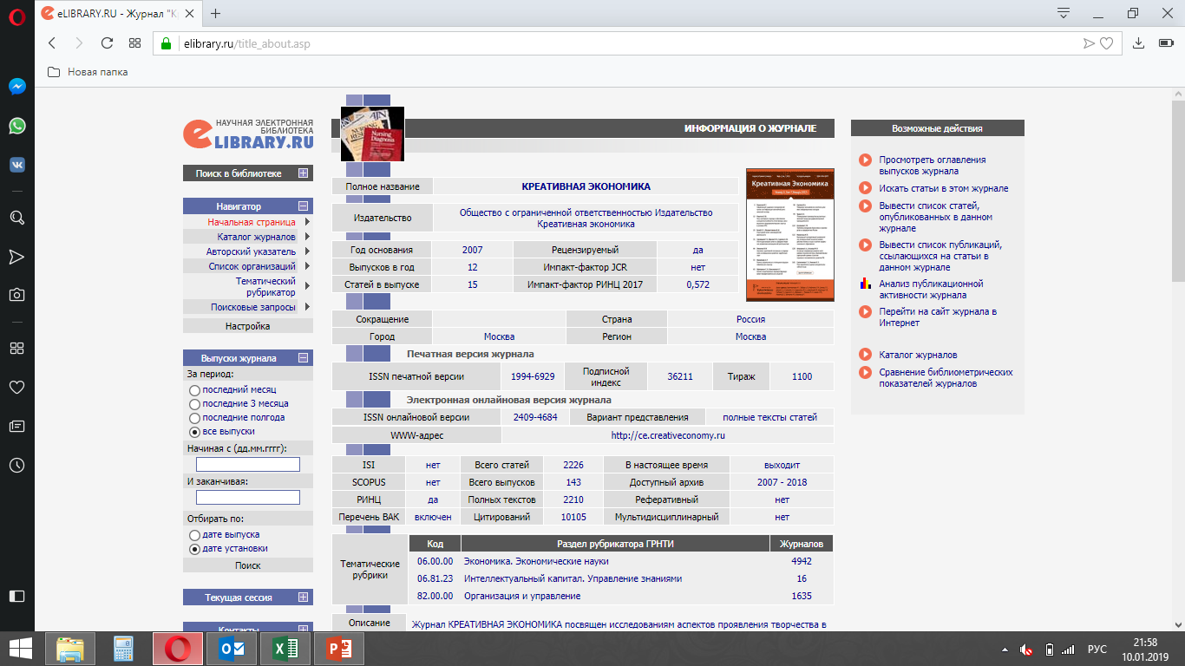

Slide 14
Проблема № 2: авторы СамГУПС не работают в системе РИНЦ!

Slide 15
Непривязанные публикации
216 публикаций в год!!!

Slide 16
Как мы выглядим с позиции наукометрических показателей?

Slide 17
Как мы могли бы выглядеть с позиции наукометрических показателей (если все авторы работали в РИНЦ)?

Slide 18
Технология работы в РИНЦ

Slide 19

elibrary.ru

Slide 20
elibrary.ru

Slide 21
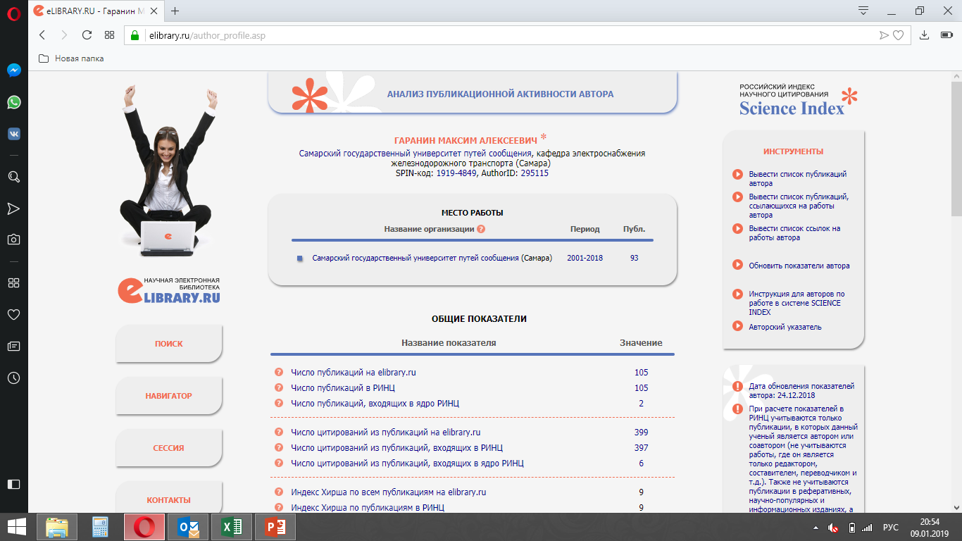

Slide 22
1

Slide 23
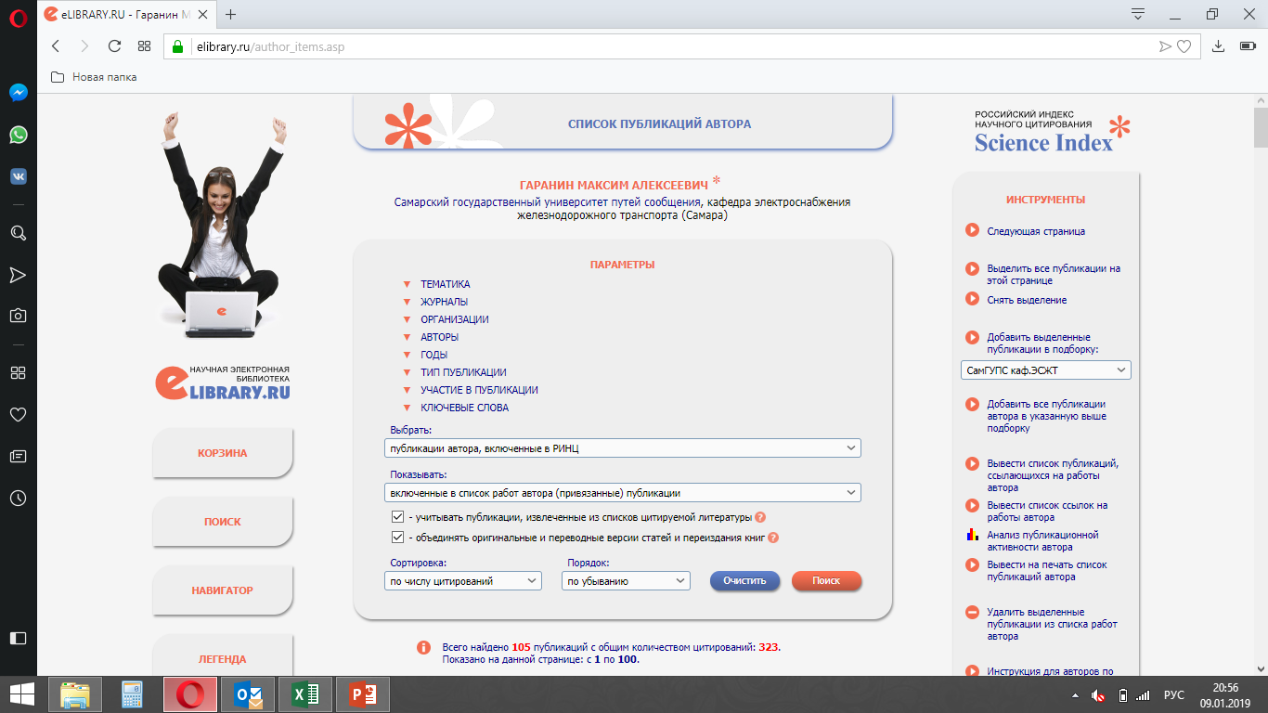
2

Slide 24
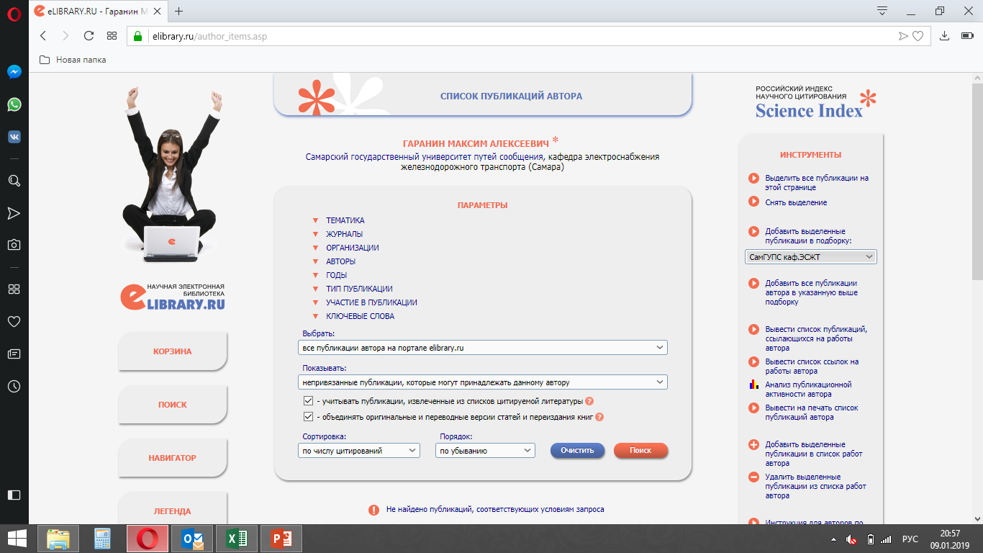
3
4

Slide 25
5

Slide 26
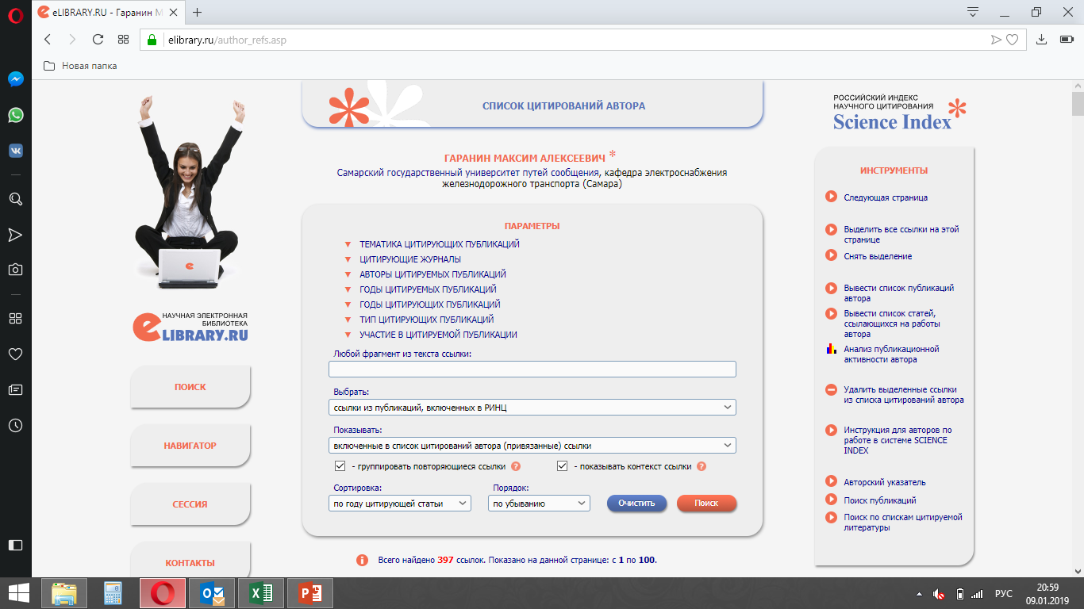
6

Slide 27
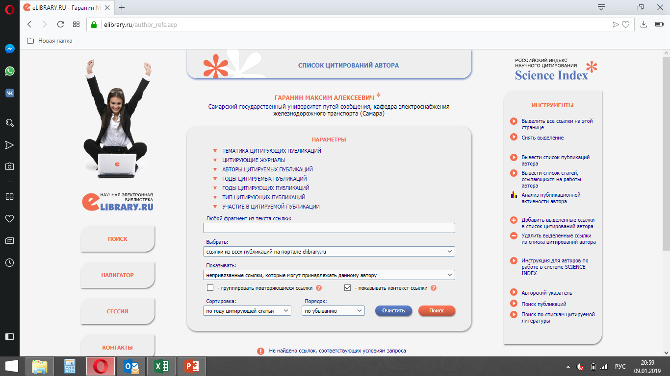
8
7

Slide 28
9!

Slide 29
Далее нужно подождать, пока система обновит показатели…
Обычно около суток

Slide 30
Пример (есть):
ТЮГАШЕВ АНДРЕЙ АЛЕКСАНДРОВИЧ *
Самарский государственный университет путей сообщения, кафедра прикладной математики, информатики и информационных систем (Самара)
Всего найдено 66 публикаций с общим количеством цитирований: 72.
Индекс Хирша – 4.

Slide 31
Пример (могло быть, если бы автор работал в РИНЦ):
ТЮГАШЕВ АНДРЕЙ АЛЕКСАНДРОВИЧ *
Самарский государственный университет путей сообщения, кафедра прикладной математики, информатики и информационных систем (Самара)
Всего найдено 70 публикаций с общим количеством цитирований: 184.
Индекс Хирша – 5.

Slide 32
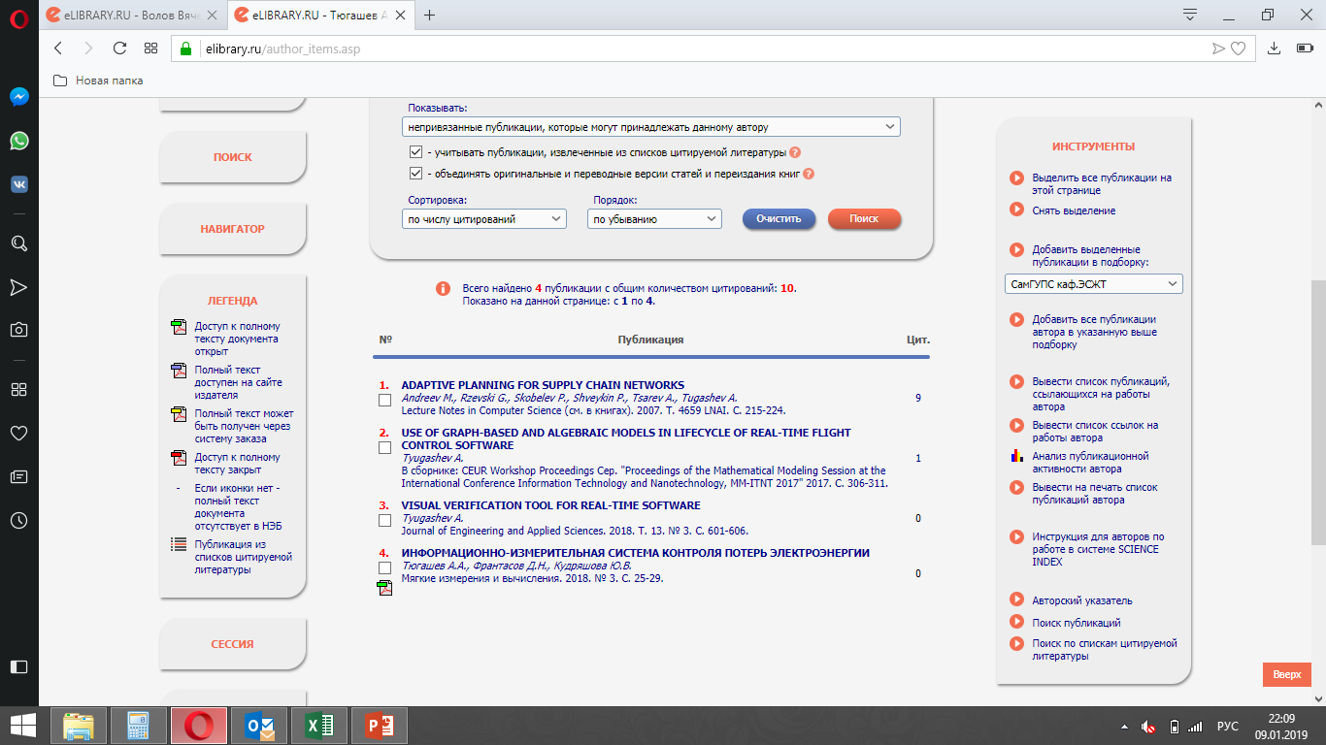
Эти публикации не привязаны к автору!!!
А значит и к вузу.

Slide 33
Пример (есть):
ВОЛОВ ВЯЧЕСЛАВ ТЕОДОРОВИЧ *
Самарский государственный университет путей сообщения, кафедра физики (Самара)
SPIN-код: 7546-5448, AuthorID: 202099
Всего найдено 125 публикаций с общим количеством цитирований: 369.
Индекс Хирша – 10.

Slide 34
Пример (могло быть, если бы автор работал в РИНЦ):
ВОЛОВ ВЯЧЕСЛАВ ТЕОДОРОВИЧ *
Самарский государственный университет путей сообщения, кафедра физики (Самара)
SPIN-код: 7546-5448, AuthorID: 202099
Всего найдено 143 публикаций с общим количеством цитирований: 530.
Индекс Хирша – 11.

Slide 35
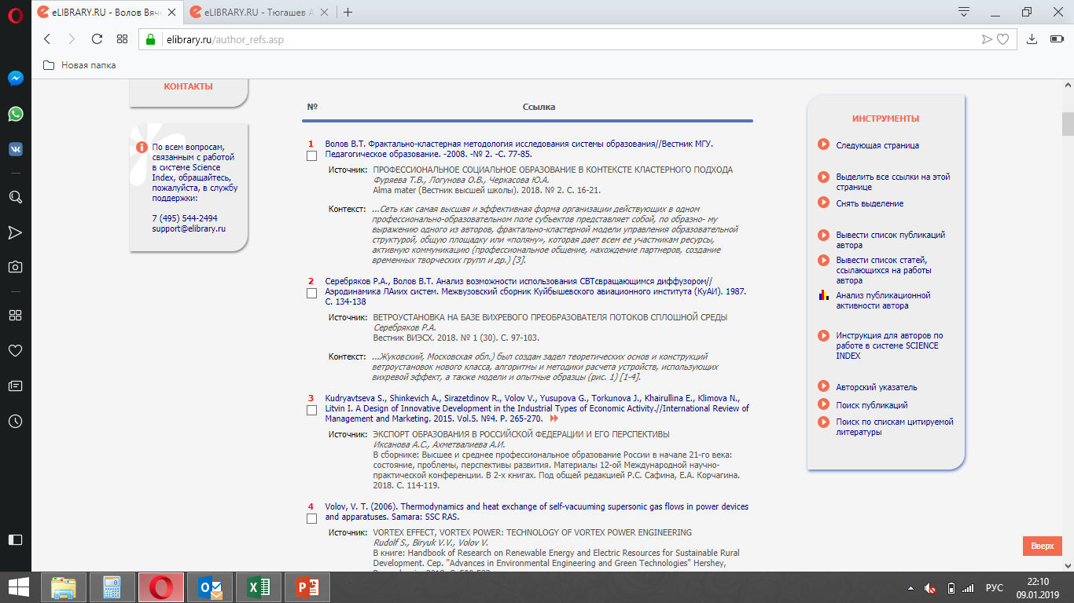
Эти ссылки
не привязаны к автору!!!
А значит и к вузу.

Slide 36
Пример (есть):
ТЕПЛЯКОВ ВАЛЕРИЙ БОРИСОВИЧ *
Самарский государственный университет путей сообщения, элетротехнический факультет (Самара)
SPIN-код: 8893-4685, AuthorID: 449744
Всего найдено 16 публикаций с общим количеством цитирований: 9.
Индекс Хирша – 2.

Slide 37
Пример (могло быть, если бы автор работал в РИНЦ):
ТЕПЛЯКОВ ВАЛЕРИЙ БОРИСОВИЧ *
Самарский государственный университет путей сообщения, элетротехнический факультет (Самара)
SPIN-код: 8893-4685, AuthorID: 449744
Всего найдено 20 публикаций с общим количеством цитирований: 9.
Индекс Хирша – 2.

Slide 38
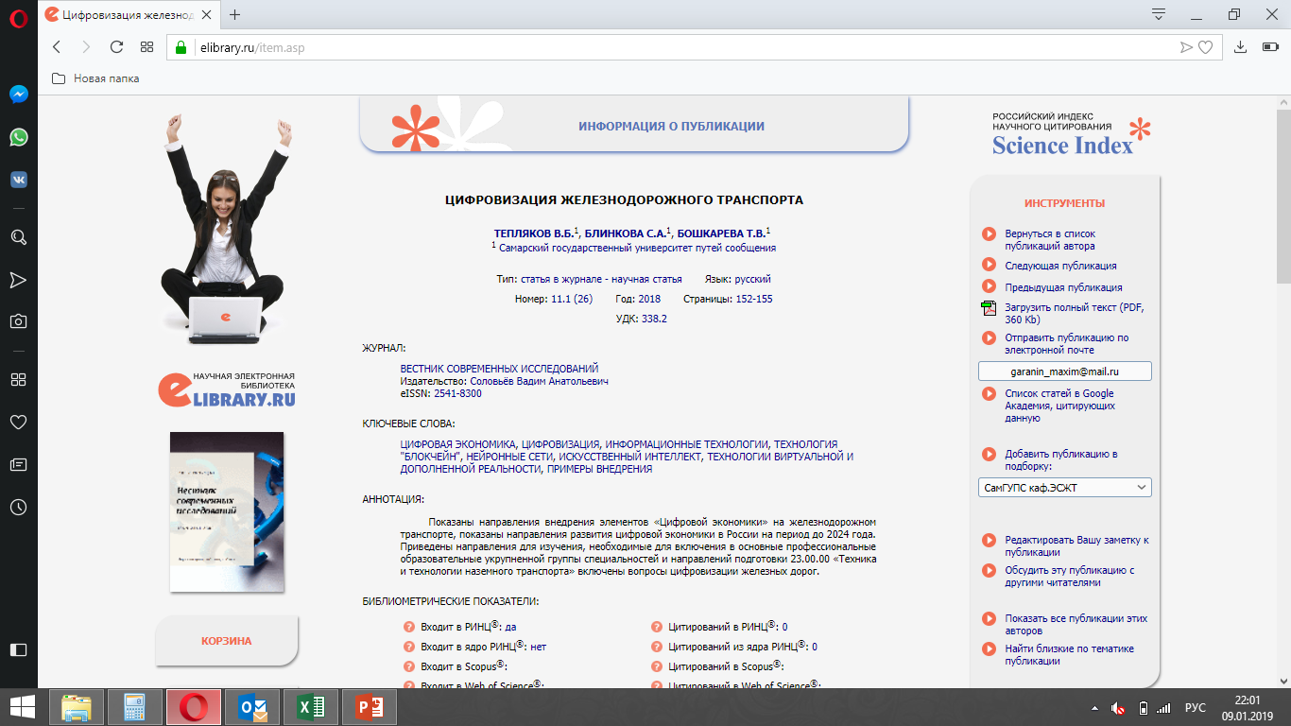
Эта публикация не привязана к автору!!!
А значит и к вузу.

Slide 39
Проблема № 3: авторы СамГУПС не умеют работать в команде

Slide 40
Приказ Министерства здравоохранения и социального развития Российской Федерации (Минздравсоцразвития России) от 11 января 2011 г. N 1н г. Москва "Об утверждении Единого квалификационного справочника должностей руководителей, специалистов и служащих, раздел "Квалификационные характеристики должностей руководителей и специалистов высшего профессионального и дополнительного профессионального образования"
Старший преподаватель
Участвует в научно-исследовательской работе кафедры, иного подразделения образовательного учреждения.
Доцент
Организует, руководит и ведет научно-исследовательскую работу по профилю кафедры (факультета).
Профессор
Руководит научно-исследовательской работой по научному направлению работы кафедры, организует ее деятельность. Привлекает к выполнению научно-исследовательской преподавателей, учебно-вспомогательный персонал кафедры, аспирантов и обучающихся кафедры.

Slide 41

Зачем мне это надо?

Slide 42
Как мы выглядим с позиции наукометрических показателей?

Slide 43
Как мы можем выглядеть с позиции наукометрических показателей?

Slide 44
СамГУПС в рейтингах
Национальный рейтинг университетов
Новостное агентство «Интерфакс»
178 место из 288
Кол-во статей, опубликованных за 5 лет на численность НПР
Рейтинг востребованности вузов в РФ
Новостное агентство «РИА Новости» (Социальный навигатор)
73 место из 126
i-индекс цитирования трудов сотрудников организации
Ежегодный рейтинг вузов России
Рейтинговое агентство RAEX (РАЭКС-Аналитика)
-
Количество публикаций за последние пять лет в научных журналах
Рейтинг Times Higher Education (THE) Журнал «Times Higher Education magazine»
Рейтинг QS World University Rankings Британская компания Quacquarelli Symonds (QS)
Шанхайский рейтинг Academic Ranking of World Universities (ARWU) Шанхайский Университет Цзяотун
-
-
-
Кол-во цитат, полученных на статьи за 5 лет в пересчете на одну статью
Количество публикаций, проиндексированных базой данных Scopus
Индекс цитирования
Количество публикаций НПР
Индекс цитирования на 1 преподавателя
Количество цитирований статей, изданных за последние пять лет, на одного НПР
Цитирования (влияние исследований)

Slide 45
Вопросы? garanin@samgups.ru

